Slide 1

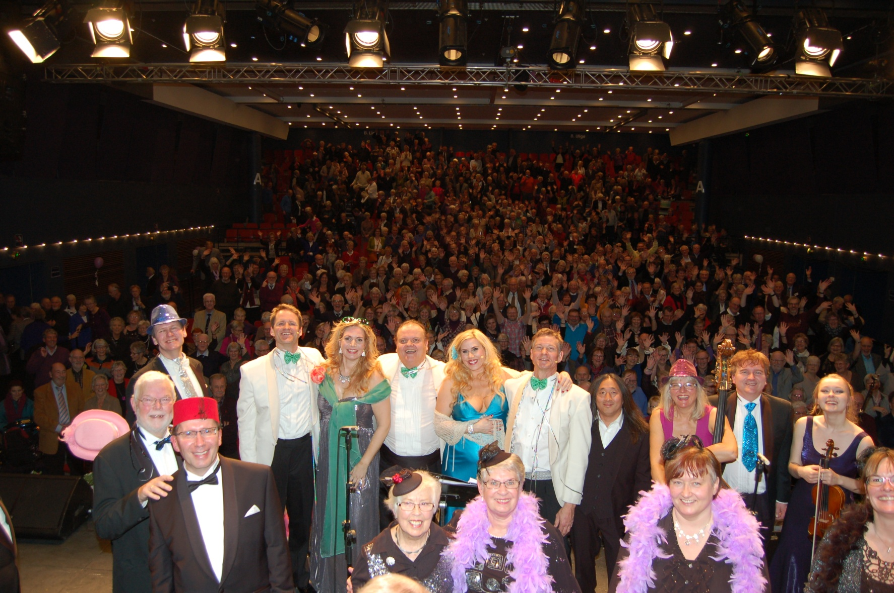
Velkommen til Generalforsamling 2014

Slide 2
Denne beretning er delt op i følgende afsnit, der hver især indeholder forløbet af 2013 og planerne i 2014:
Bestyrelsens sammensætning 2013
Hjemmesiden, Facebooksiden, Logo og Plakater
Nyhedsbreve
Laden
Længen 2013
Arrangementer i 2013 og foreløbige planer for 2014
Arbejdsgrupperne
Kommunen
Anskaffelser
Donationer
Foreningen talte ved årsskiftet ca. 470 medlemmer.

Slide 3
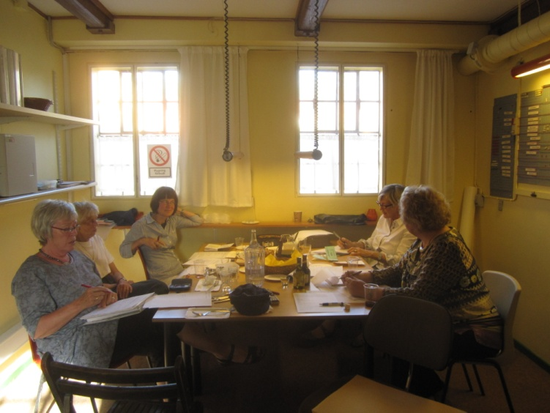
Bestyrelsens sammensætning 2013
Som resultat af generalforsamlingen den 7. februar 2013 blev bestyrelsen, mv. sammensat således:
Formand: Jørn Jensby
Kasserer: Birte Nielsen
Bestyrelsesmedlem: Aase Møller
Bestyrelsesmedlem: Sonja Malling
Bestyrelsesmedlem: Susanne Petersen
Suppleant: Bjarne Dam
Suppleant: Inger Westermann
Revisorer: Carsten Wittus og Jørgen Lind
Revisorsuppleant: Børge Mandrup Jacobsen

Slide 4
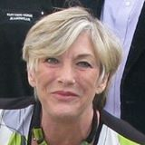
Birte Nielsen – Foreningens kasserer siden februar 2010
Birte Nielsen, der har været foreningens kasserer siden 11. februar 2010, har besluttet ikke at genopstille for den kommende periode.
Birte har altid sat en ære i at have foreningens regnskaber á-jourført og sikret, at regninger m.v. blev betalt så at sige på en dag til dag basis. Regnskabsførelsen er sket med størst mulig omhu.
Bestyrelsen udtrykker en stor tak til Birte for veludført arbejde og ønsker hende (og René) held og lykke fremover med den nu genvundne fritid.

Slide 5
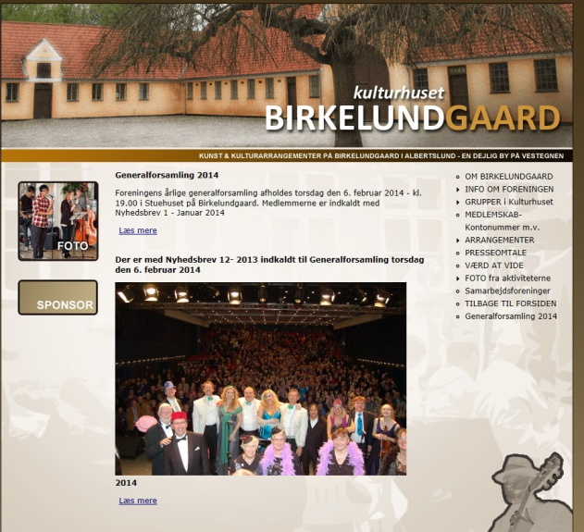
Hjemmesiden Facebooksiden, logo og Plakaterne
Foreningens hjemmeside er i årets løb blevet opdateret, så den altid er aktuel for foreningens medlemmer og for andre interesserede. Man kan altid se de kommende arrangementer og planerne for de næste. Endvidere er hjemmesiden efterhånden en dokumentation for foreningens ”gøren og laden” fra starten til nu.
Medlemmerne opfordres til af besøge hjemmesiden, der kan findes på adressen:
http://www.kulturhusetbirkelundgaard.dk/

Slide 6
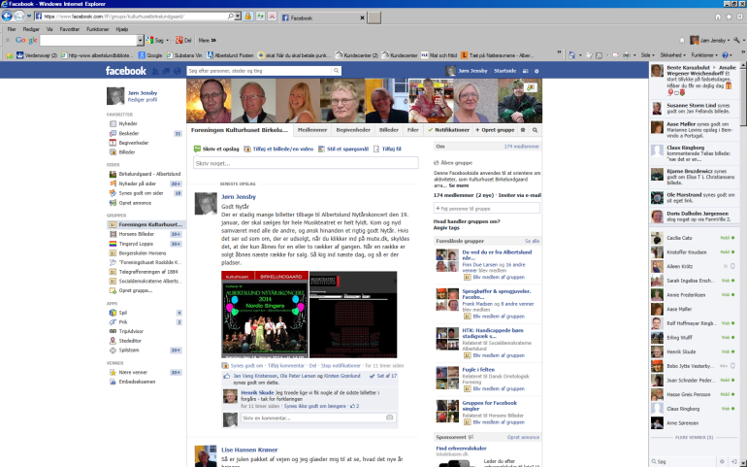
Foreningens Facebook side
Foreningen har oprettede sidste år en Facebookside, hvor der orienteres om aktiviteter m.v. Denne Facebookside har i øjeblikket 177 (187) medlemmer, så den bliver et mere og mere anvendeligt middel til hurtig information til rigtig mange.
Steen Kirkegaard Erichsen har trofast lavet plakaterne til foreningens arrangementer. I løbet af i år er denne aktivitet mere og mere overgået til hjemmesideadministratoren, da Steen er travlt optaget af sit arbejde. Mette Møller har også i årets løb bidraget til plakatudarbejdelsen.
Hun har endvidere været behjælpelig med at udforme foreningens nye logo. Dette logo kommer efterhånden til at fremgå af alt informationsmateriale, brevpapir, mv. vedrørende foreningen.

Slide 7
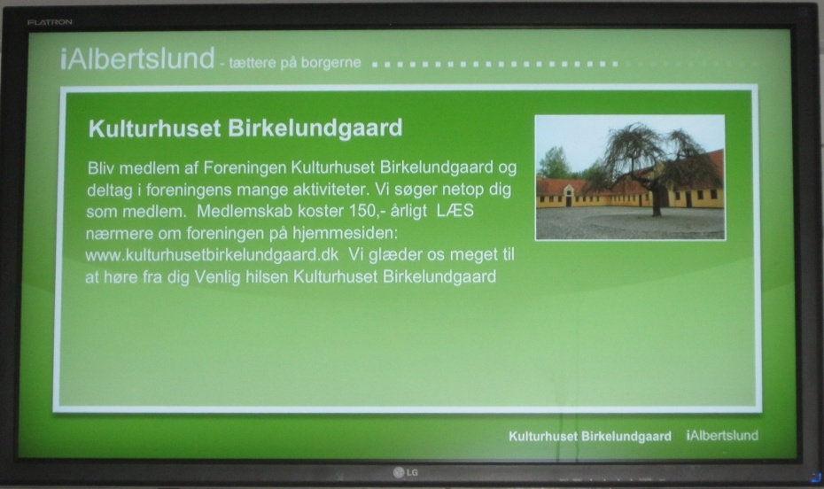
Byens Informationstavler
Foreningen reklamerer for foreningen, arrangementer, mv. på Byens informationstavler på Biblioteket, i Musikteatret, På Stationen, på Stadion og ved Café Felix

Slide 8
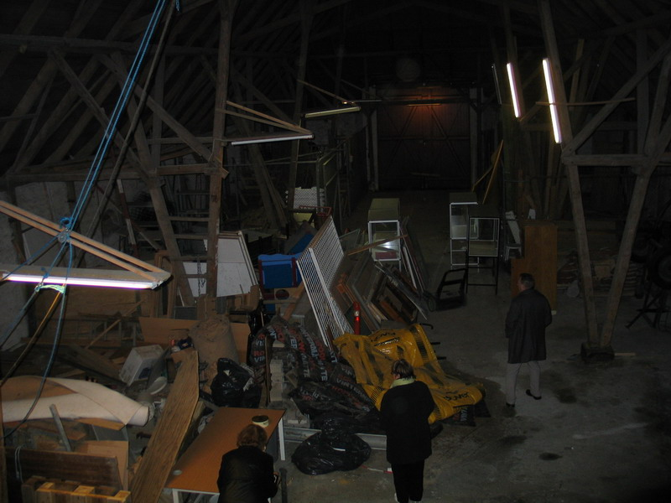
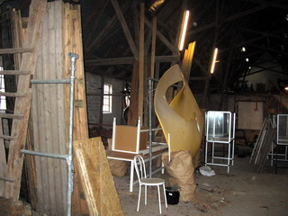
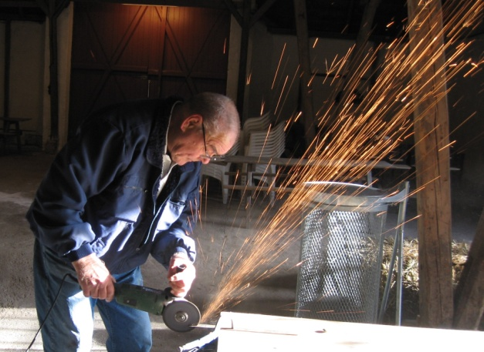
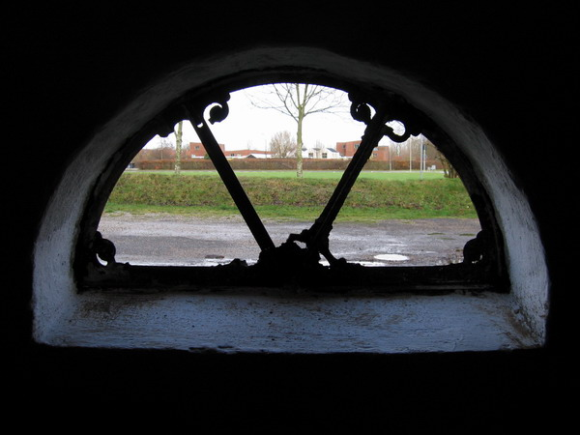
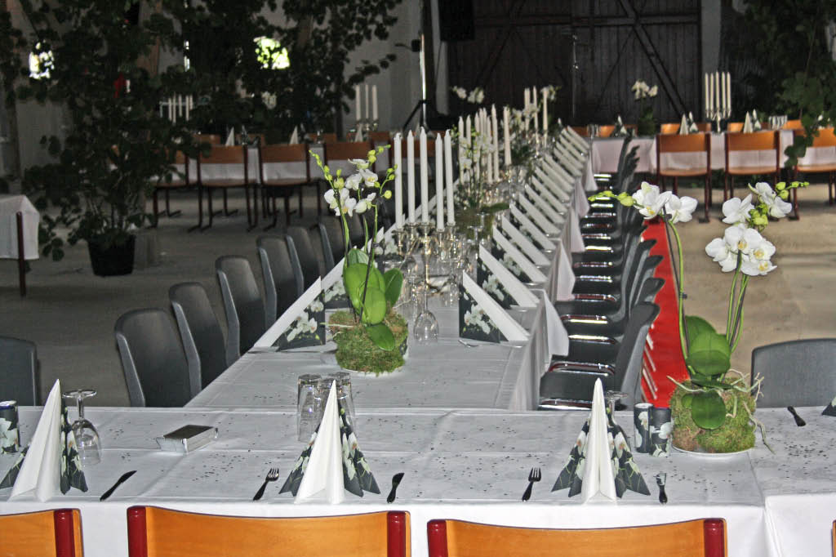
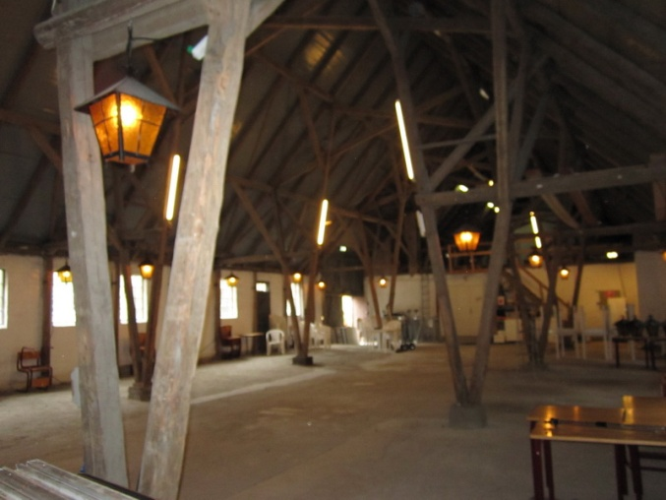
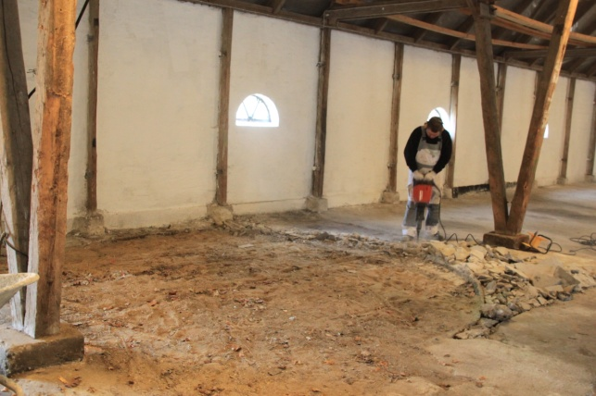

Slide 9
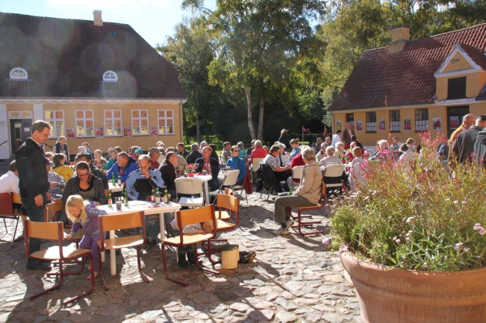
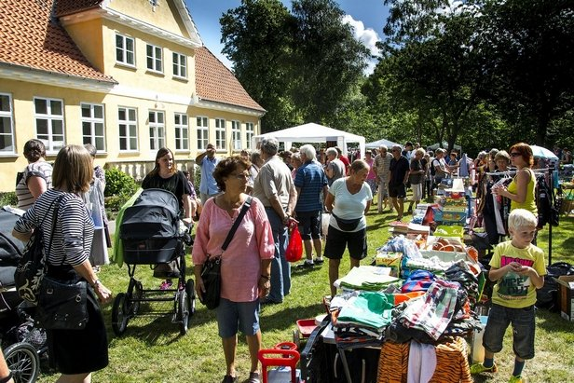
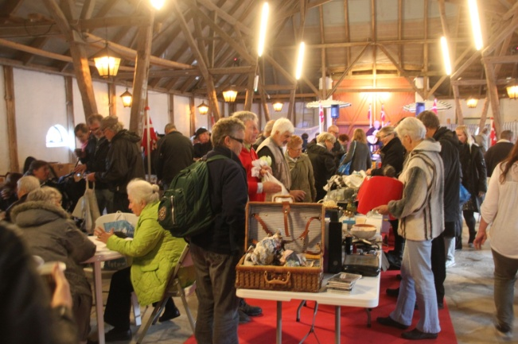
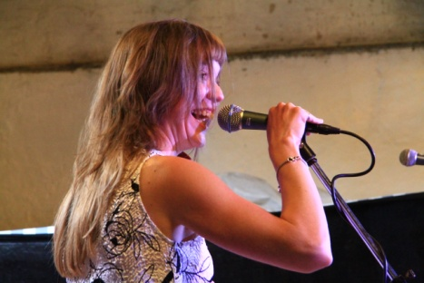
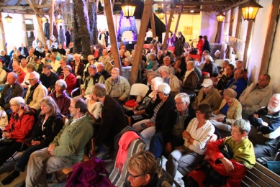
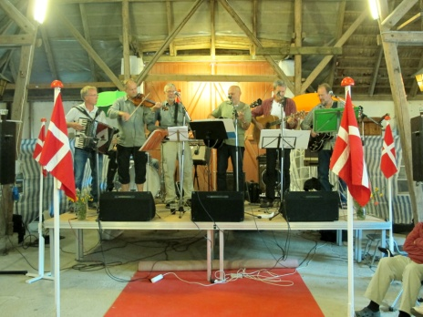
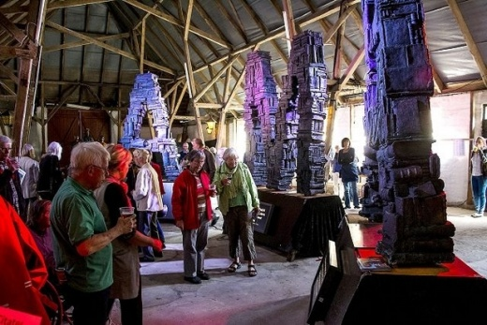
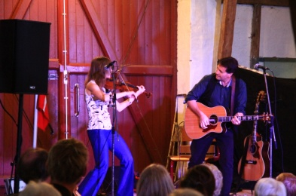
Brugen af laden – gårdspladsen og haven i 2013

Slide 10
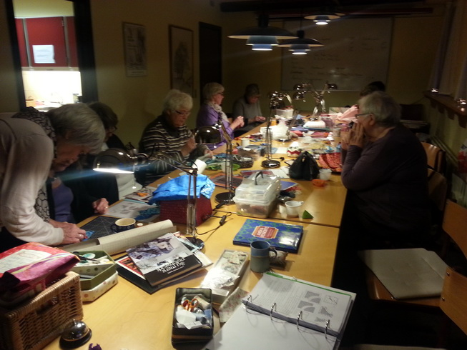
j
Anvendelsen af Længen – Bestyrelsesmøder
Grupperne: – Foto-, Læse- og Patchworkgruppen
Og måske en Bridgegruppe – eller andet ?

Slide 11
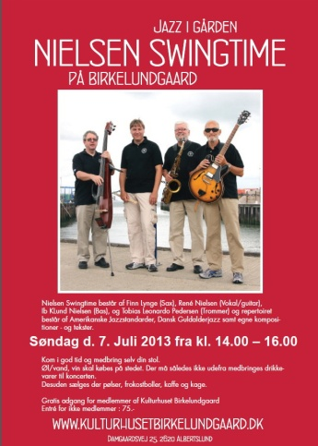
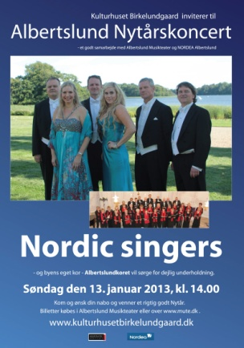


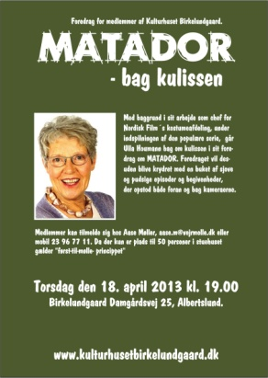
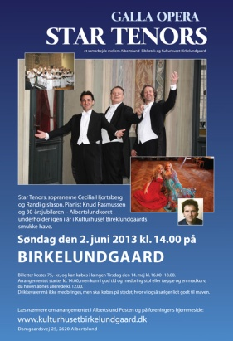
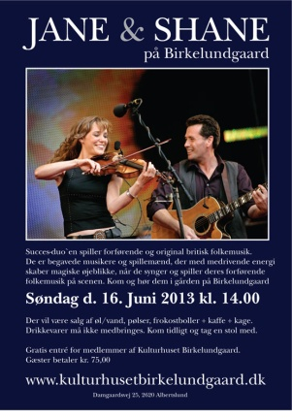


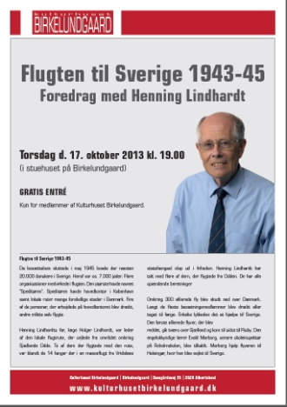


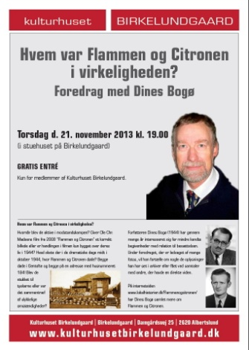
Arrangementer i 2013 og foreløbige planer for 2014

Slide 12
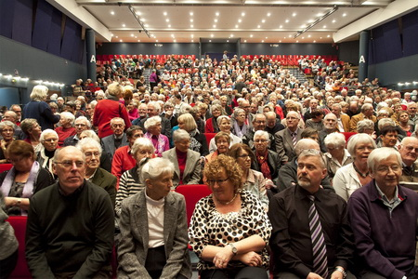

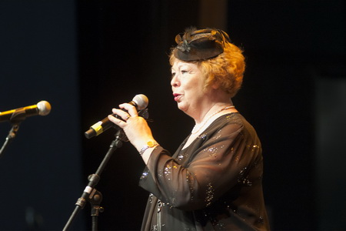
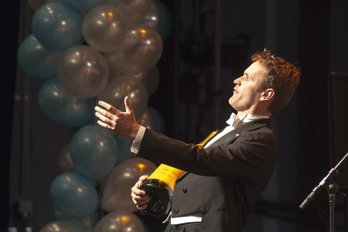
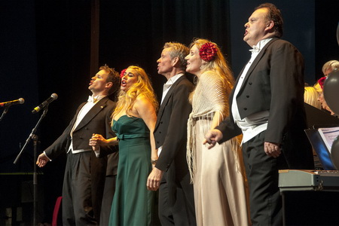
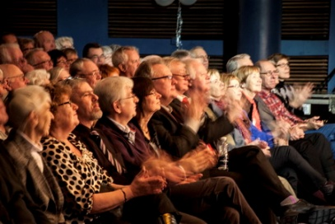
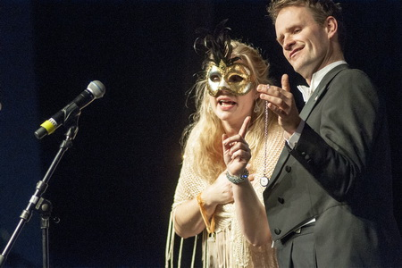
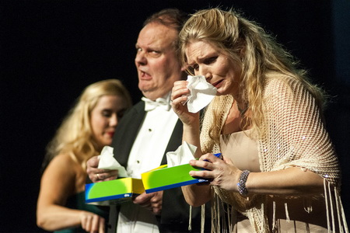
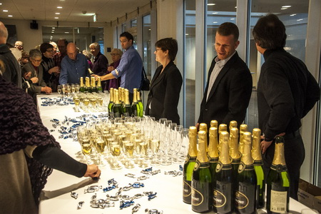

Slide 13
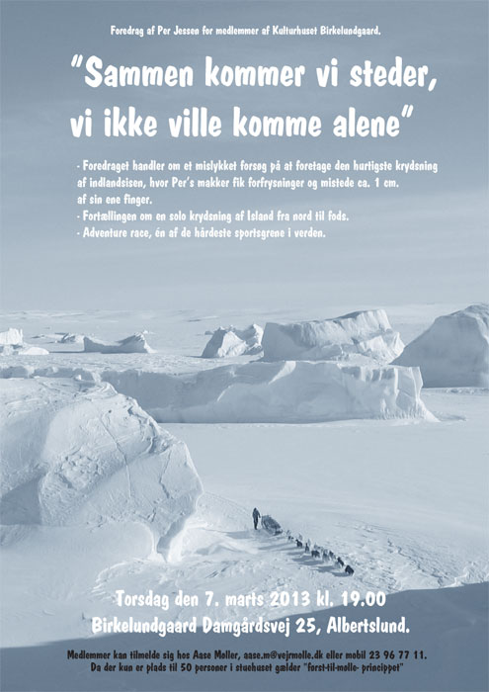
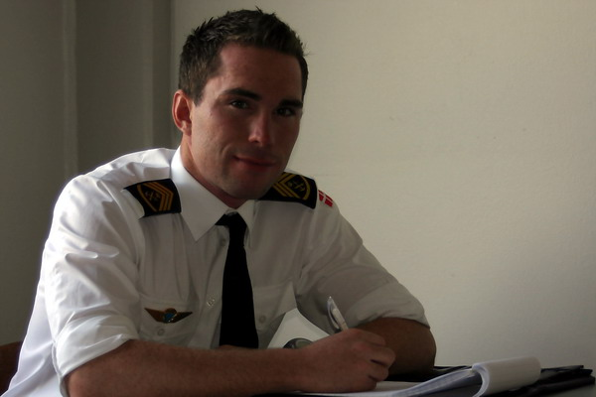
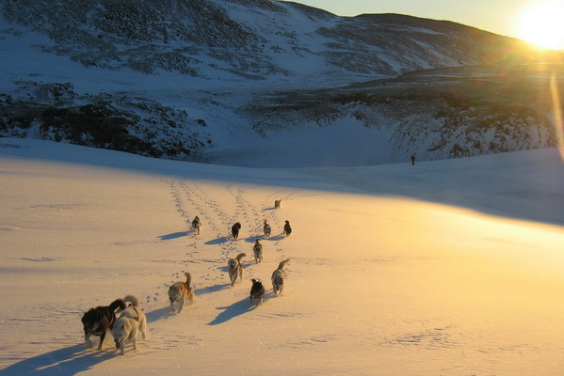

Slide 14
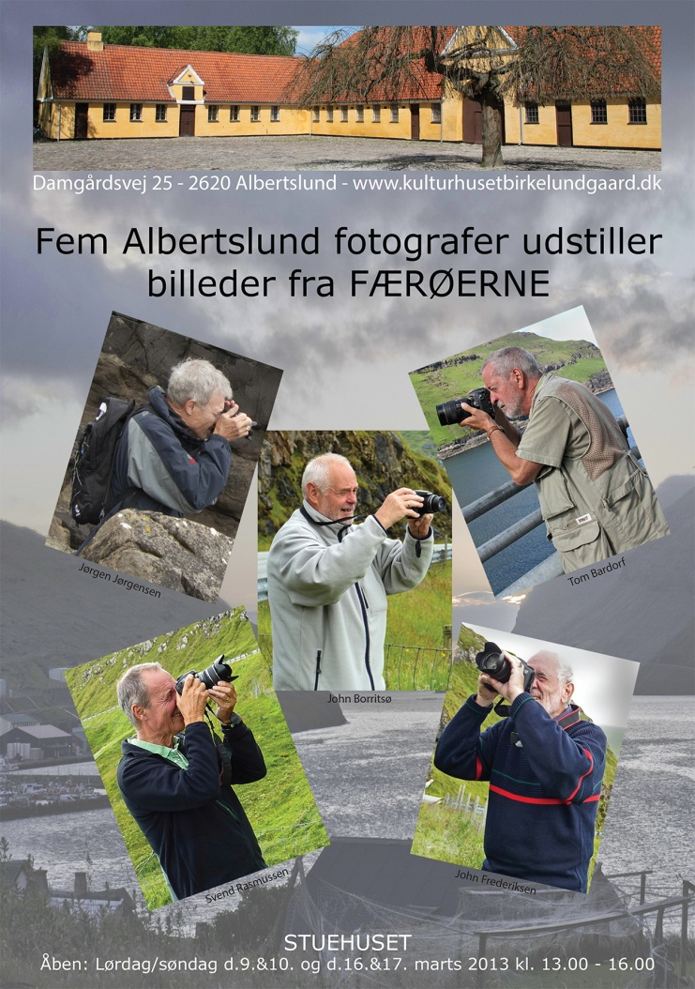
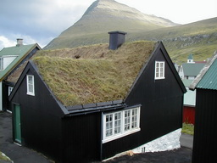
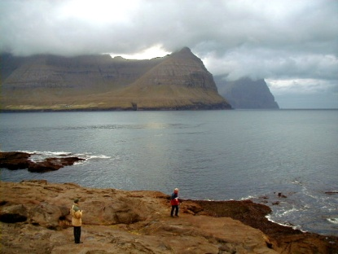
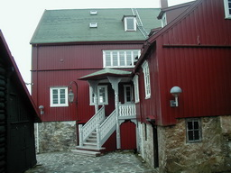
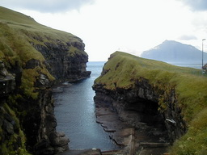

Slide 15

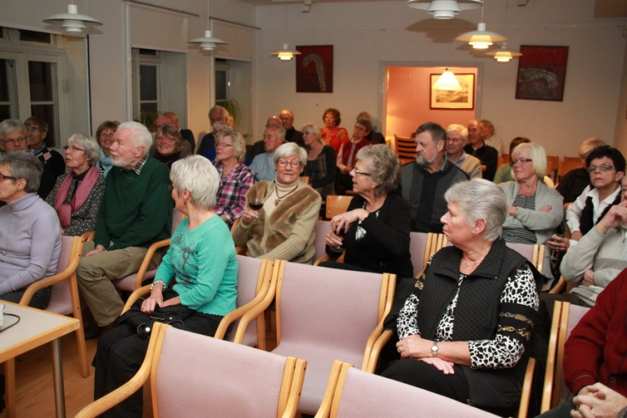
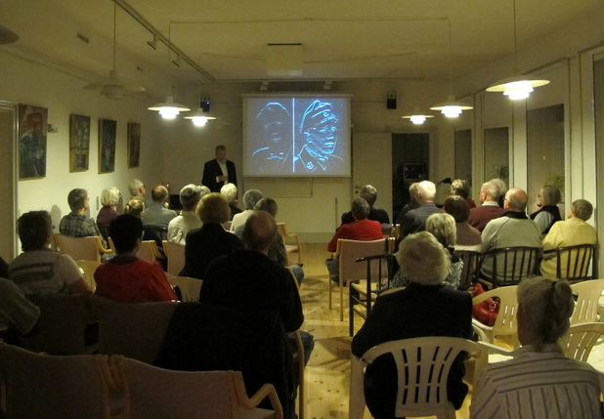

Slide 16

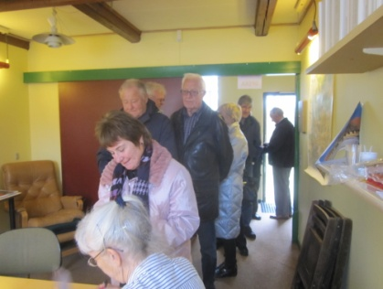

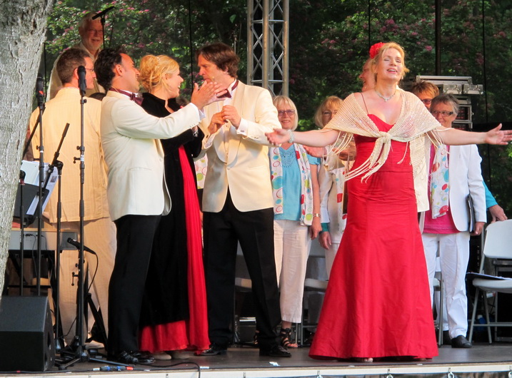
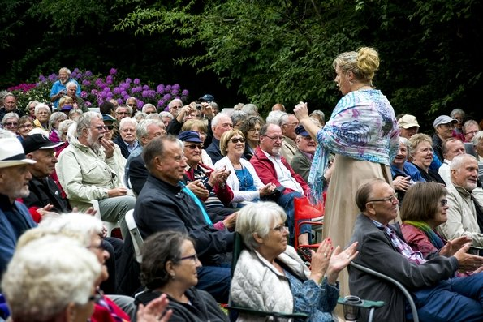



Slide 17


Skulpturudstilling i samarbejde med Kunstforeningen og Hyldespjældet

Slide 18







Slide 19





Slide 20






Slide 21





Det regnede fælt – så laden kom i brug

Slide 22






Slide 23


Vi deltog i Foreningernes dag den 7. september
Og lånte lade og gårdsplads ud til Agendacentret den 19. september

Slide 24




Slide 25



Slide 26




Slide 27

Tak til Ole for Rundvisningen i Hyldespjældets SkulpturBank den 21. november

Slide 28







Slide 29
Mere end 4100 gæster har overværet/deltaget i foreningens arrangementer i 2013. (+ 704 til Nytårskoncerten i Januar)
Bestyrelsen vil benytte lejligheden til at takke alle de medlemmer, der i årets løb har bidraget på den ene eller anden måde med afviklingen af de mange arrangementer.
De er en væsentlig årsag til medlemsfremgangen:
Kulturhuset Birkelundgaard har i dag over tæt på 500 medlemmer
Tak til Medlemmerne for opbakning og støtte til Foreningen

Slide 30
De nedenfor anførte arrangementer er stadig i ”støbeskeen
6. februar Generalforsamling kl. 19.00 i stuehuset på Birkelundgård
15. – 16. marts Fotoudstilling
10. april Foredrag – med Erik Ingemann Sørensen om foredrag vedr. “1864”.
18. maj Jazz i laden eller andet musikarrangement
1. juni Galla Opera søndag den 1. juni 2014, med start kl. 14.00
Billetter sælges fra længen torsdag den 24. april og mandag den 28. april 2014 - begge dage fra kl. 14 til 17.
22. juni Foreningen arrangerer loppemarked på græsplænen og i gården og i laden.
17. august Irsk eftermiddag ”på Gården”
7. september Kunsthåndværkermarked
28. september Græsk aften med musik og dans – eller andet tilsvarende arrangement.
16. oktober Foredrag- Jens Ole Christensen (Tøjhusmuseet) – emnet endnu ikke fastlagt.
13. november Foredrag om "Birkelundgaard" Jørgen Nielsen og Inge Andersen
Vi påregner her ud over at gennemføre 1 – 2 aktiviteter i samarbejde med Agenda Centret i 2014.

Slide 31
Foreningens Grupper:
Arrangementsgruppen med Aase Møller som formand.
Fotogruppen med John Frederiksen som formand. Interesserede kan rette henvendelse til John Frederiksen.
Læsegruppen, der ledes af Susanne Storm Lind, har nu bestået et par år. Gruppen mødes en gang om måneden med megen hygge og entusiasme.
Patchworkgruppen, der ledes af Marianne Gustafsson og Birgit Larsen. Gruppen mødes hver 2 mandag
Skal vi have en Bridge-gruppe ? En filmgruppe ?

Slide 32
Kommunen:
Driftstilskud 2011 20.000,00 kr.
Driftstilskud 2012 15.000,00 kr.
Driftstilskud 2013 25.000,00 kr.
Driftstilskud 2014 Kendes endnu ikke
GallaOperaen i juni 2013 :
Kulturudvalget: 34.500,00 kr.
Albertslund Bibliotek : 25.000,00 kr.
GallaOperaen 1. juni 2014.
Biblioteket yder tilskud på 25.000,00 kr. til GallaOperaen
Kulturudvalget – Vides endnu ikke
Nytårskoncerten 2013 og 2014
Foreningen har ikke søgt om tilskud til nytårskoncerterne i 2013 og 2014.

Slide 33
Det er med stor glæde, at vi kan konstatere, at Kommunalbestyrelsen i det kommende budget har afsat 250.000,- kr. i 2014 og
2 mio kr. i hvert af årene 2015 og 2016 til at gøre Birkelundgaard endnu bedre egnet til kulturelle aktiviteter.

Slide 34




Donationer
Foreningen har med stor tak i 2013 modtaget følgende donationer i årets løb:
Centerforeningen har foræret os et Fadølsanlæg
NordeaFonden har bevilget 20.000,- til indkøb af Serveringstelte
Vores lokale Nordea afdeling gav Champagne og chokolade til publikum ved Nytårskoncerten
AlbertslundMusikteater stillede teatret til rådighed for Nytårskoncerten igen i år

Slide 35
Det var beretningen
Tak for
opmærksomheden

